Slide 1
Тюменская область
Ханты – Мансийский автономный округ
МОУ «Унъюганская СОШ №1»
Урок математики
"Путешествие в космос"
Бартова Наталья Егоровна
учитель начальных классов

Slide 2
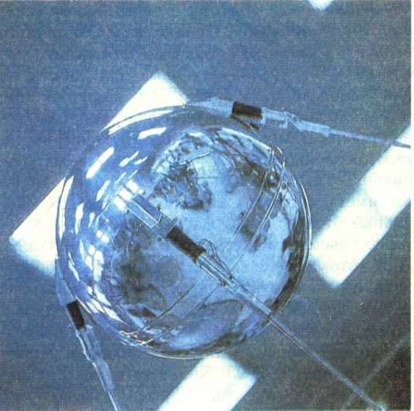
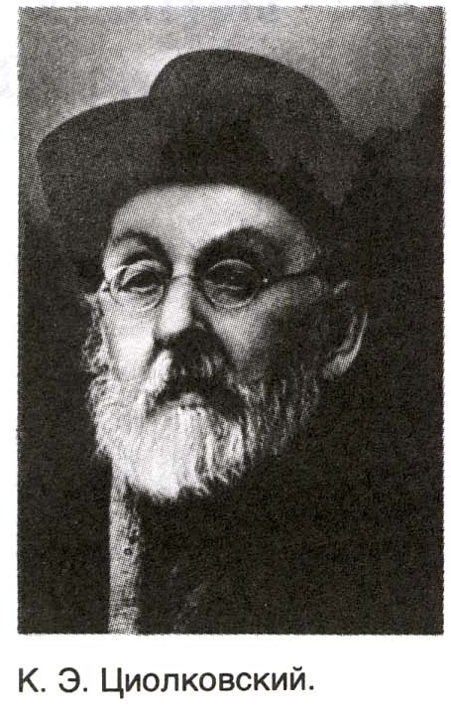
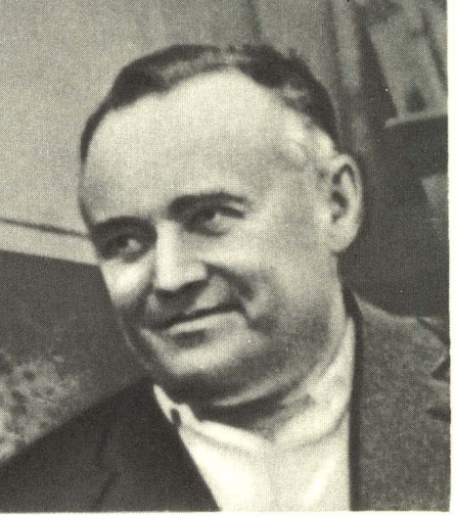
50 лет
первому искусственному
спутнику Земли
С.П. Королёв
100 лет
со дня рождения
150 лет со дня рождения.
Разработал теорию
запуска трёхступенчатой ракеты

Slide 3
Несколько вопросов о Солнечной системе:
Что такое солнечная система?
Какие планеты являются ближайшими соседями планеты Земля?
Что такое Луна?

Slide 4
1 экипаж - испытатели "Мир"
2 экипаж - исследователи "Союз-25"
3 экипаж - исследователи "Союз-30"

Slide 5
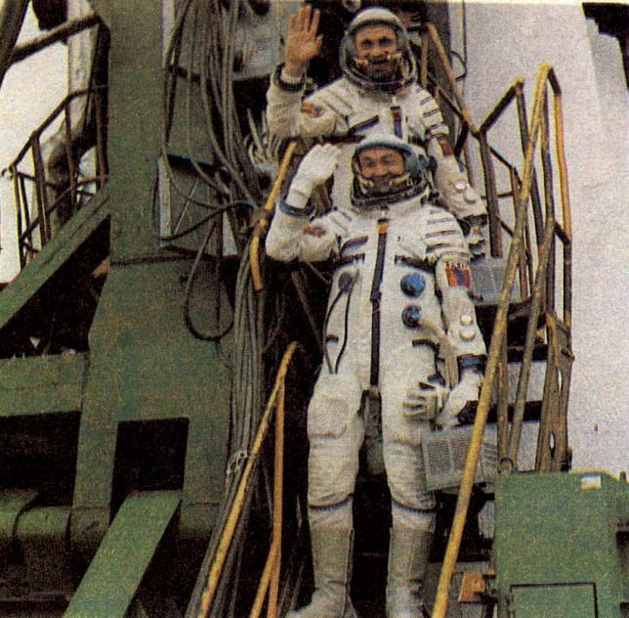
1. Нет
2. Да
3. Нет
4. Да
5. Да
6. Нет
7. Нет
8. Нет
9. Да
10. Нет

Slide 6
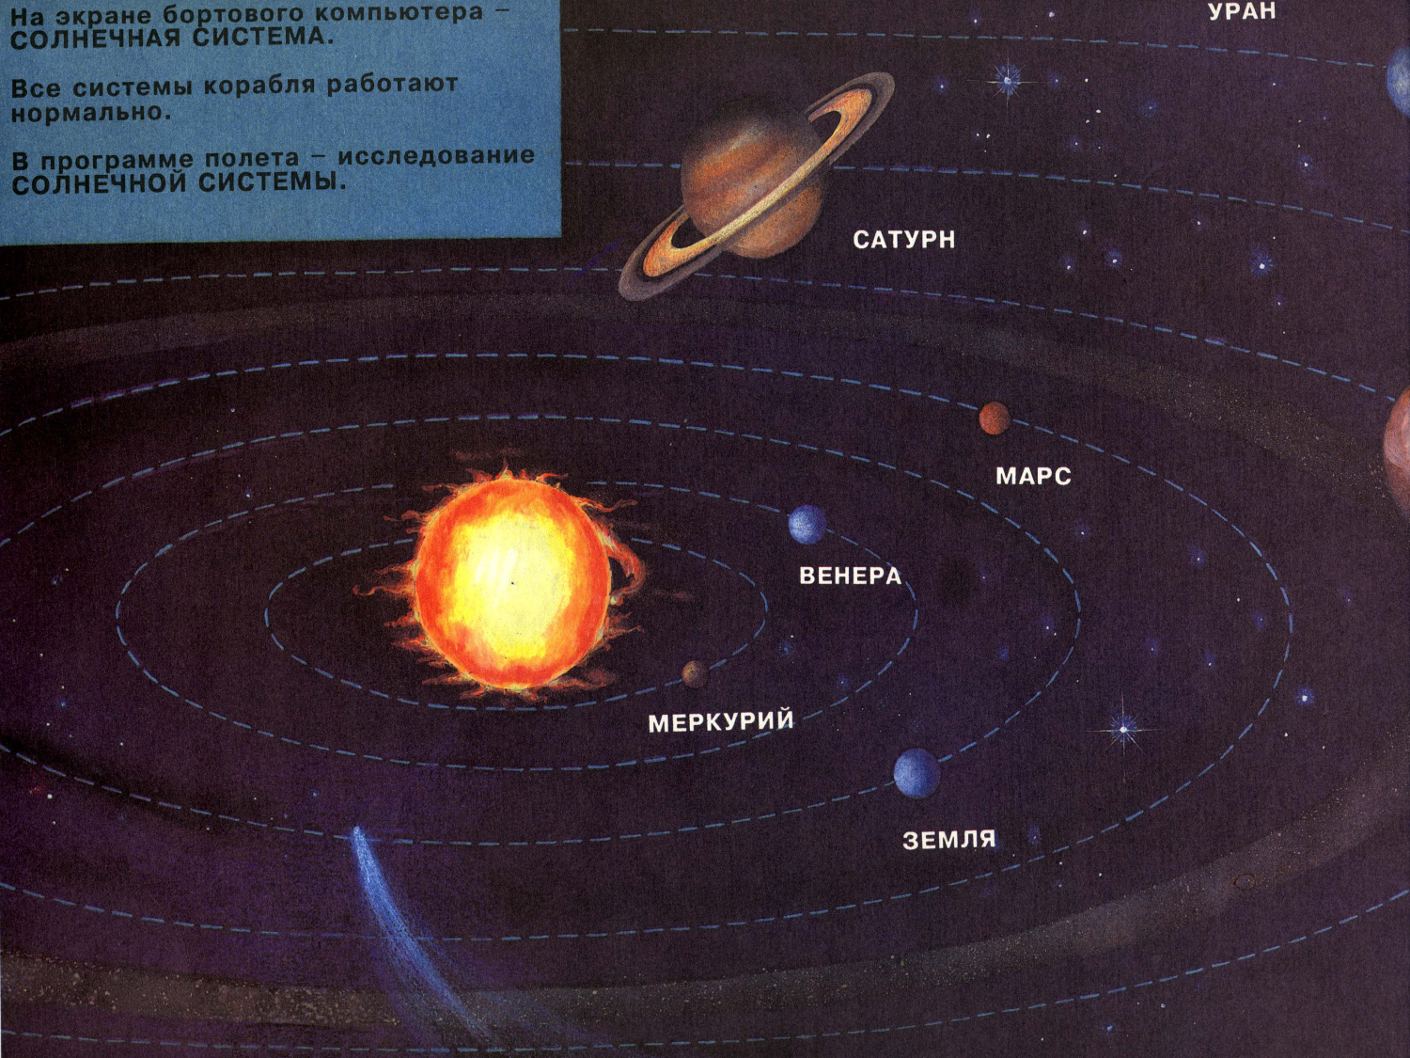
Луна

Slide 7
ПУСК!
5
4
3
2
1

